Slide 1

彩虹表

Slide 2
SHA256
安全散列算法的一种，是一种能将任意长度的消息映射成一个固定长度散列值（又称消息摘要）的算法。

Slide 3
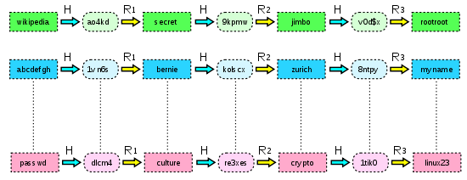
彩虹表
彩虹表是一个用于加密散列函数逆运算的预先计算好的表, 为破解密码的散列值
假设我们有一个密文散列函数H和密码P。传统的做法是把H(X)的所有输出穷举，查找H(X[y])==H(P)，得出P==X[y]。
而"散列链"是为了降低传统做法空间要求的技术。定义一系列衰减函数 R（R1、R2、R3....） 把散列值变换成另一字符串。通过交替运算H函数和R函数，形成交替的密码和散列值链条。
选择一组随机的初始密码，每一个密码计算一个固定长度K的链，并只存储每一个链的第一个和最后一个，就生成了一个表。

Slide 4
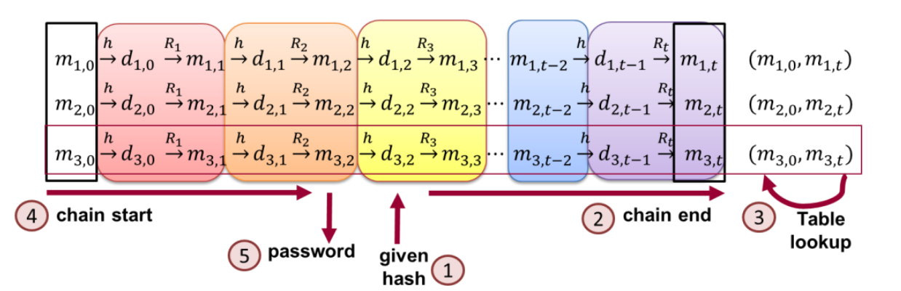
彩虹表
例如:假设密码是6个小写字母，散列值为32位长：
aaaaaa ---> 281DAF40 ---> sgfnyd ---> 920ECF10 ---> kiebgt
起始点 H R1 H R2 末节点
假如给定一个散列值h ，我们要反运算，计算出一个链，以对h应用R开始，然后H，然后R，一直继续。如果在该运算过程中的任何点（每次应用R后），我们发现该点的值的匹配我们生成的表中的一个末点，那么我们就得到了相应的始点，用这个始点来重新计算链。这条链会有不错的几率包含值h，而如果确实包含，链中h前面紧接的值就是我们所寻求的密码p。
Notes:
464546456

Slide 5
索引空间
索引
索引
索引
索引
明文空间
明文
密文
明文
密文
... ...
密文空间

Slide 6
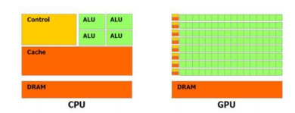
并行编程（CUDA/OpenCL编程）
根据彩虹表的特点，结合GPU近年性能的飞速发展，通过使用CUDA/OpenCL并行编程语言加速彩虹表破解SHA256算法成为最佳选择。

Slide 7
锐普，中国专业PPT设计领跑者，用卓越PPT为您创造价值。
添加标题
添加标题
锐普，中国专业PPT设计领跑者，用卓越PPT为您创造价值。
添加标题
上海锐普广告有限公司是中国第一家精品PPT设计机构。拥有国内顶尖的PPT制作技术、顶级的PPT设计团队， 坚持精益求精、拒绝平庸的做事精神，帮助您实现美观、精致、严谨、动感的PPT展示效果，让您的PPT创造卓越价值。
锐普，中国专业PPT设计领跑者，用卓越PPT为您创造价值。
添加标题
锐普，中国专业PPT设计领跑者，用卓越PPT为您创造价值。
添加标题
锐普，中国专业PPT设计领跑者，用卓越PPT为您创造价值。
添加标题
锐普，中国专业PPT设计领跑者，用卓越PPT为您创造价值。
添加标题
锐普，中国专业PPT设计领跑者，用卓越PPT为您创造价值。
添加标题

Slide 8
锐普，中国专业PPT设计领跑者，以精益求精、拒绝平庸的做事精神为您创造卓越价值。
锐普，中国专业PPT设计领跑者，以精益求精、拒绝平庸的做事精神为您创造卓越价值。
锐普，中国专业PPT设计领跑者，以精益求精、拒绝平庸的做事精神为您创造卓越价值。
锐普，中国专业PPT设计领跑者，以精益求精、拒绝平庸的做事精神为您创造卓越价值。
锐普，中国专业PPT设计领跑者，以精益求精、拒绝平庸的做事精神为您创造卓越价值。

Slide 9
添加标题
添加标题
添加标题
添加标题
添加标题
添加标题
添加标题
添加标题
添加标题
添加标题

Slide 10
80%
60%
40%
20%
添加标题
标题
标题
标题
标题
上海锐普广告有限公司是中国第一家精品PPT设计机构。拥有国内顶尖的PPT制作技术、顶级的PPT设计团队， 坚持精益求精、拒绝平庸的做事精神，帮助您实现美观、精致、严谨、动感的PPT展示效果，让您的PPT创造卓越价值。

Slide 11
添加标题
添加标题
锐普PPT是中国第一家精品PPT设计机构。
锐普PPT是中国第一家精品PPT设计机构。
添加标题
锐普PPT是中国第一家精品PPT设计机构。
添加标题
锐普PPT是中国第一家精品PPT设计机构。

Slide 12
42%
锐意进取 普及精品
上海锐普广告
65%
锐普PPT
锐意进取 普及精品
锐普PPT
锐意进取 普及精品
上海锐普广告
锐普PPT
锐意进取 普及精品
锐普PPT

